Slide 1
BOOKREADER
Практическая работа №14
Разработка логотипа для проекта
От анализа и ассоциаций до финального знака и проверки применения.
ПР14 • BookReader • 30.09.2026
1

Slide 2
1. Исходные данные из ТЗ
Что должен передавать логотип
Продукт
Android-читалка: библиотека, FB2, чтение, TTS
ЦА
18–45; регулярное чтение; нужен спокойный инструмент
Характер
спокойный, собранный, технологичный, нейтральный
Ограничения
минимализм, один акцент, масштабируемость, работа в ч/б
Главная задача
связать смысл чтения и озвучивания без буквальных клише
ПР14 • BookReader • 30.09.2026
2

Slide 3



2. Анализ 5 конкурирующих логотипов
Визуальные признаки изучены по текущим страницам приложений и их иконкам
ReadEra
FBReader
Moon+ Reader
Kindle
PocketBook
открытая книга + закладка
книга + красная закладка
книга + луна / звёзды
силуэт человека с устройством
группа книг
Цвет: оранжевый / синий
Цвет: кремовый / красный
Цвет: синий / жёлтый
Цвет: синий / чёрный
Цвет: многоцветный
буквальная метафора чтения
книга как основной символ
сцена ночного чтения
читатель как герой образа
категория книг через предметный образ
Источник: Google Play / FBReader official Android pages, проверено 30.09.2026.
Источники: play.google.com (ReadEra, Moon+, Kindle, PocketBook); fbreader.org/ru/android
3

Slide 4
3. Вывод из анализа конкурентов
Что использовать, чего избегать, за счёт чего отличаться
ИСПОЛЬЗОВАТЬ
простоту считывания, понятный контраст, компактный знак, устойчивость в маленьком размере
ИЗБЕГАТЬ
буквальной раскрытой книги как единственного смысла; множества деталей; клише «книга + наушники»
ОТЛИЧАТЬСЯ
показать переход текста в звук: чтение → слушание как единая система
ПР14 • BookReader • 30.09.2026
4

Slide 5
4. Карта ассоциаций
Три смысловые ветки, 2–3 уровня
ЧТЕНИЕ
текст → строка → ритм → поток
BOOKREADER
ГОЛОС
звук → волна → импульс → последовательность
ПОРЯДОК
библиотека → структура → сетка → модуль
Приоритетные смыслы: текст → звук, типографический знак, поток.
ПР14 • BookReader • 30.09.2026
5

Slide 6
5. Выбранное направление
«Текст → звук»
Несколько строк текста постепенно преобразуются в звуковую волну.
Связь с продуктом:
1. читать
2. слушать
3. переключать режим без смены приложения
Без буквальной книги • без наушников • без микрофона
ПР14 • BookReader • 30.09.2026
6

Slide 7
6. Мудборд
Направление атмосферы и материалов
Aa BOOKREADER
#3498F5
Inter / neutral / high readability
СПОКОЙСТВИЕ
РИТМ
тёмный фон / много воздуха
модульность / повтор
ПР14 • BookReader • 30.09.2026
7

Slide 8
7. 8 референсов и что изучается
Референсы не копируются: анализируются принципы
01
Swiss grid
02
Inter
03
Line icons
04
Waveform
иерархия и ритм
нейтральная типографика
единая толщина штриха
визуализация звука
05
App icon grid
06
8 dp grid
07
Dark UI
08
Signal / rhythm
масштабирование знака
система отступов
контраст и концентрация
повтор и модульность
ПР14 • BookReader • 30.09.2026
8

Slide 9
8. Цвет и типографика
Палитра наследуется из ТЗ и применяется в логотипе
Основной фон
Поверхность
Текст
Вторичный
Акцент
#0F1115
#171A21
#F4F6F8
#9AA4B2
#3498F5
Inter
Ахроматика обязательна: чёрная и белая версии сохраняют форму знака без зависимости от цвета.
Заголовок / навигация / метаданные
Цветной логотип: акцент #3498F5 + нейтральный словесный знак.
ПР14 • BookReader • 30.09.2026
9

Slide 10
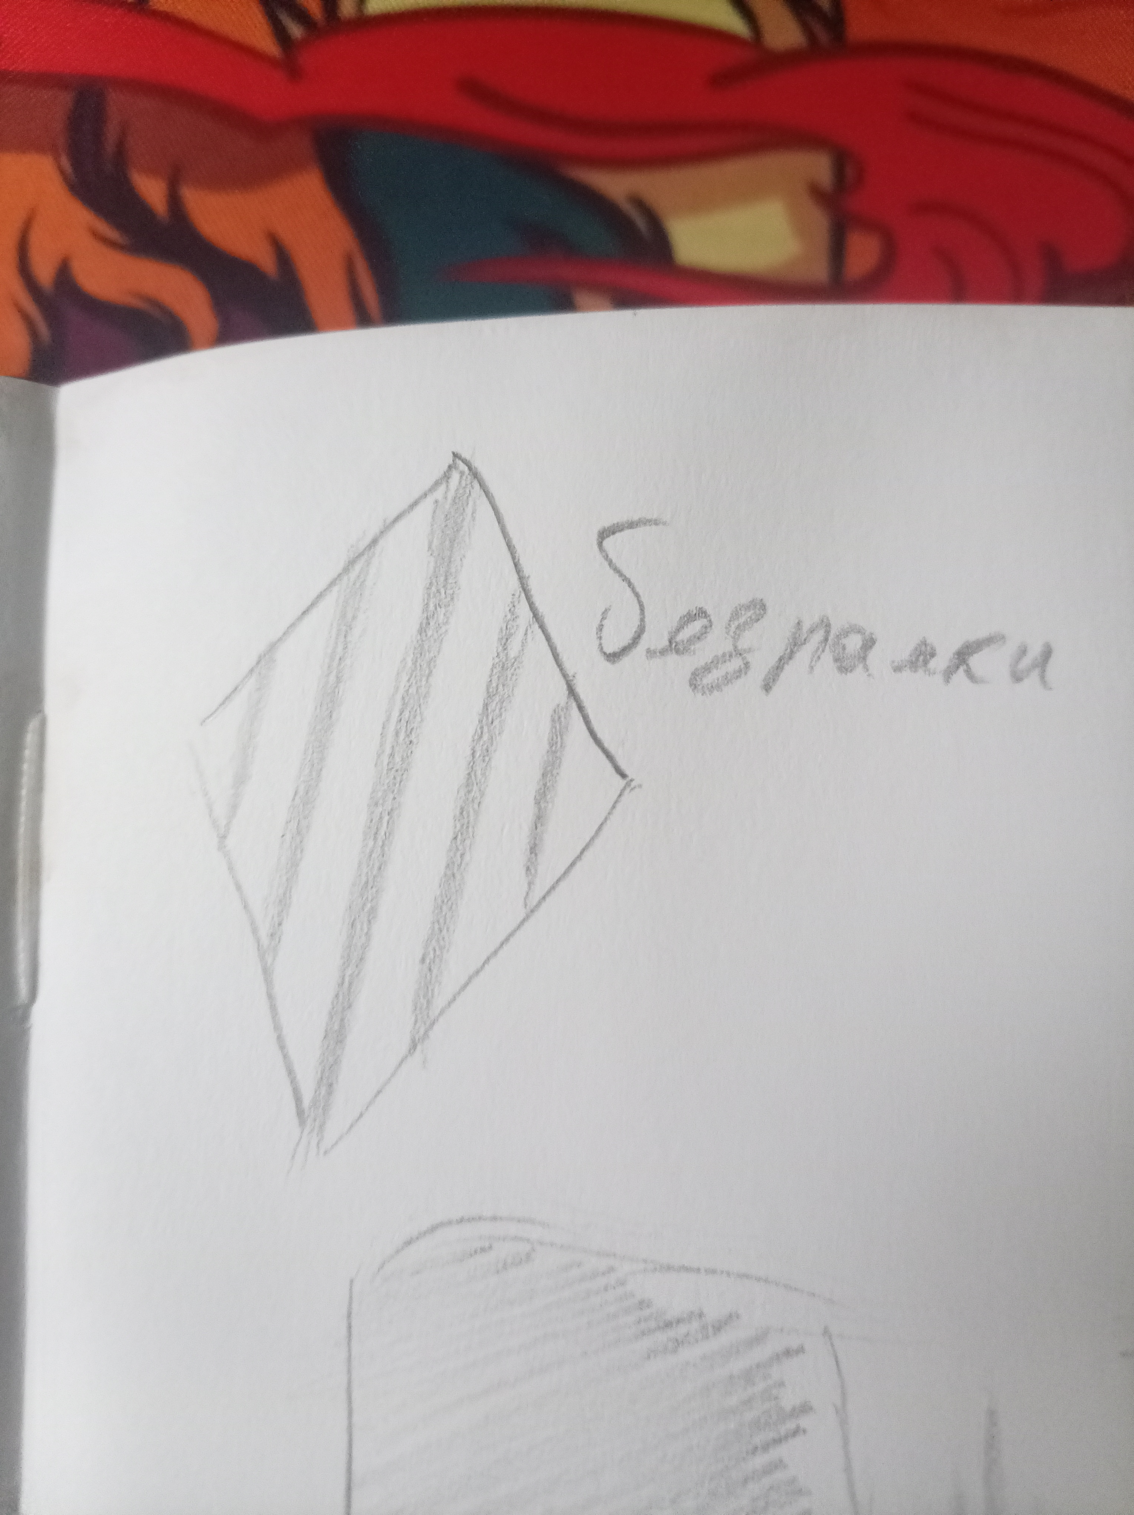
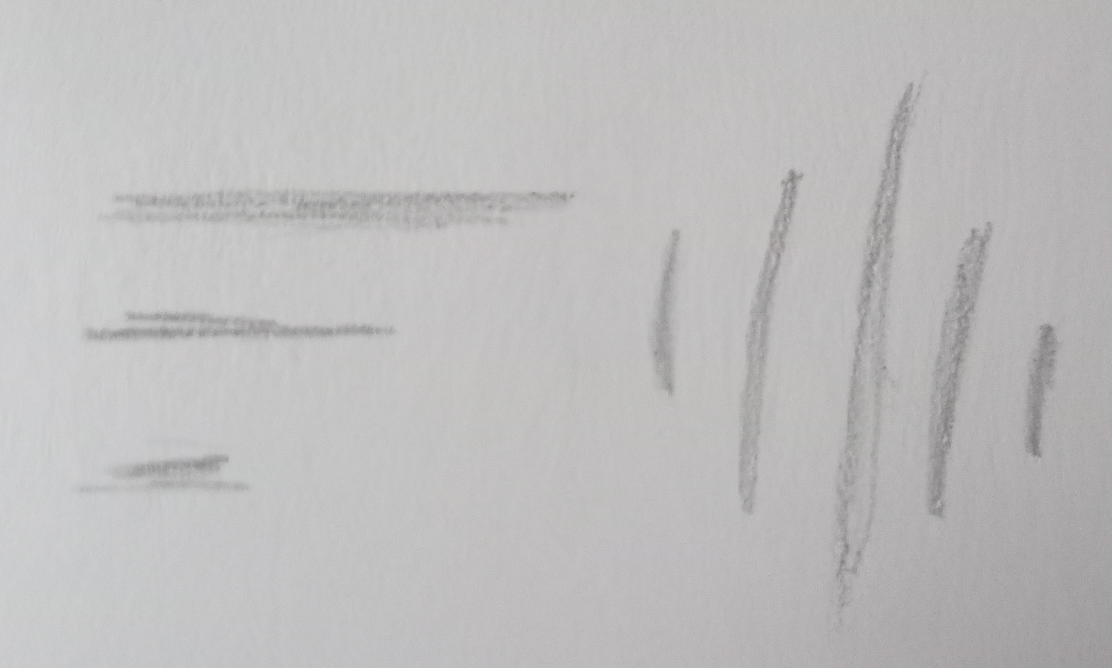
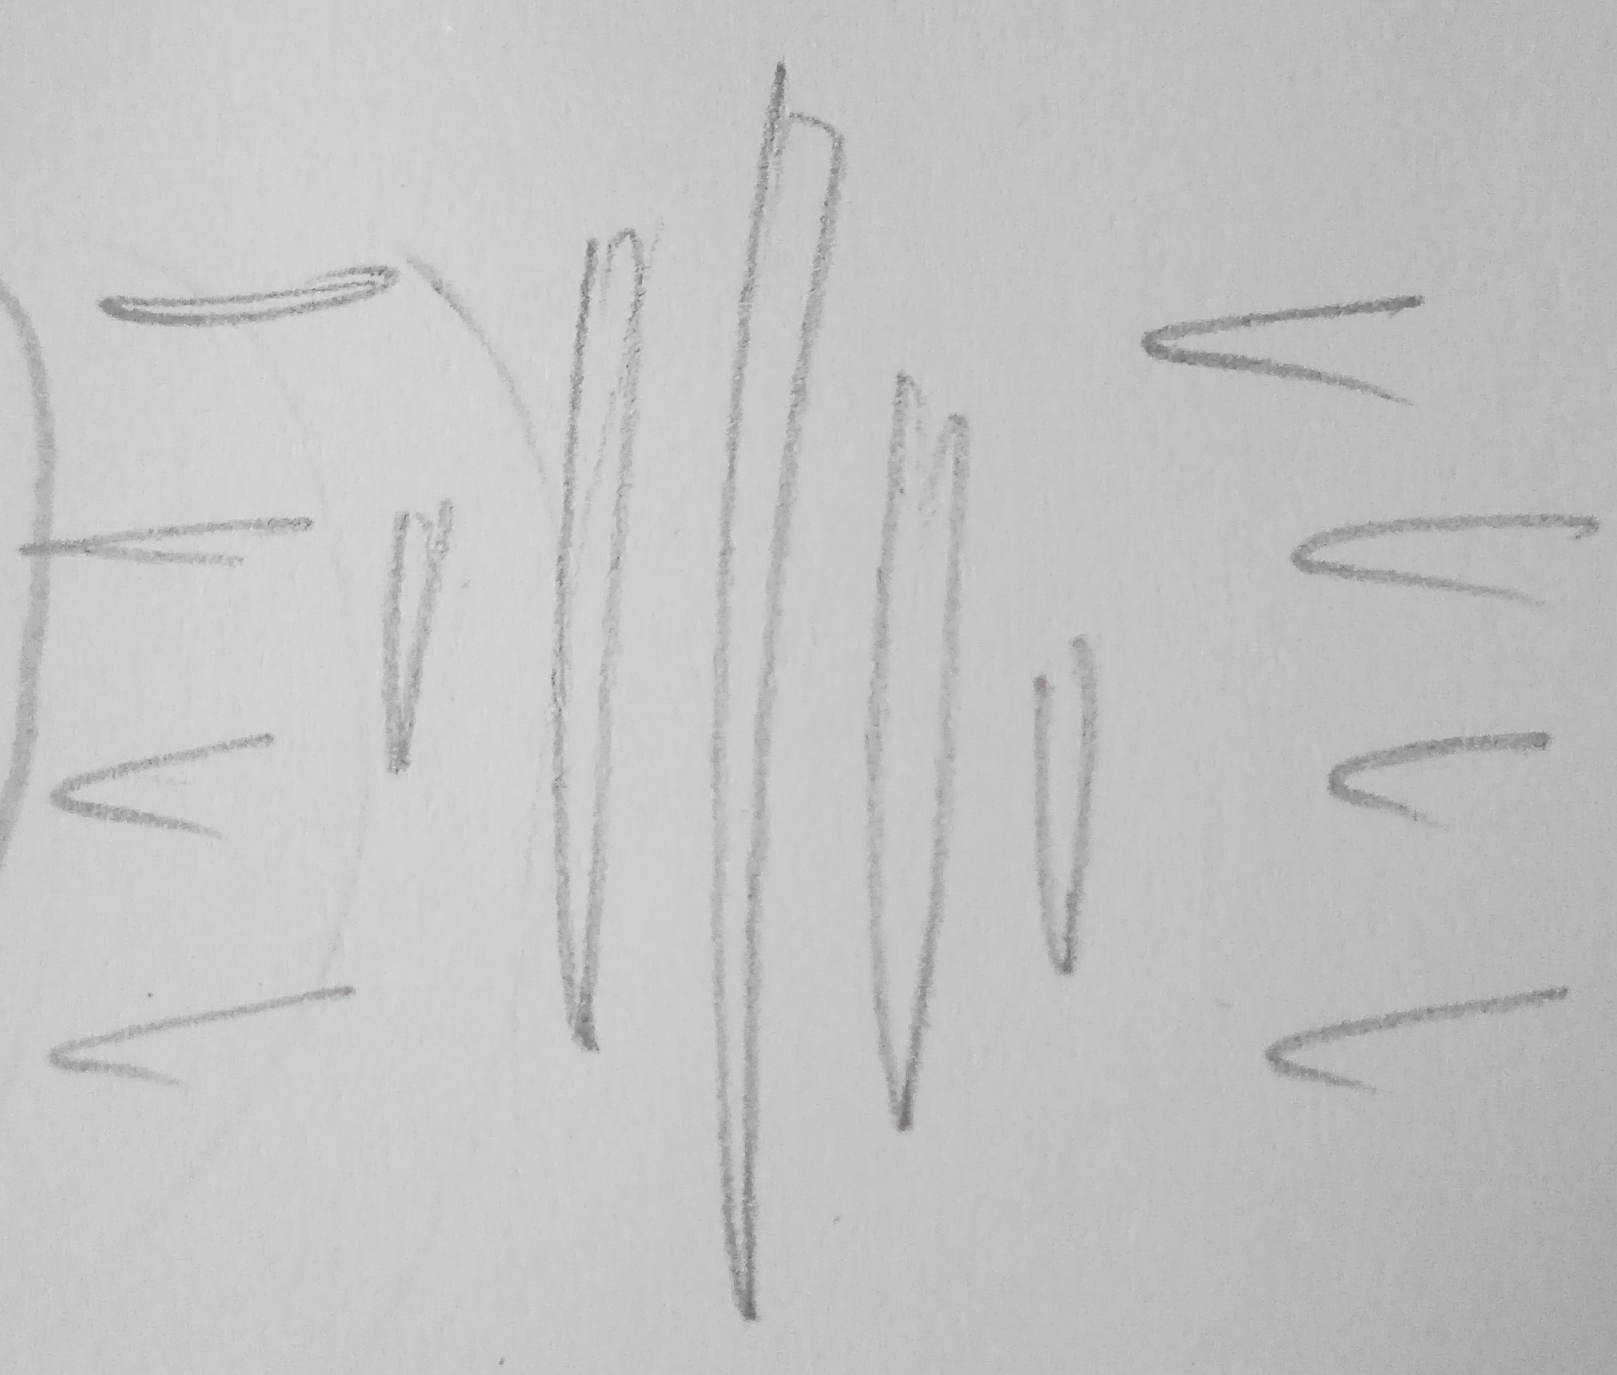
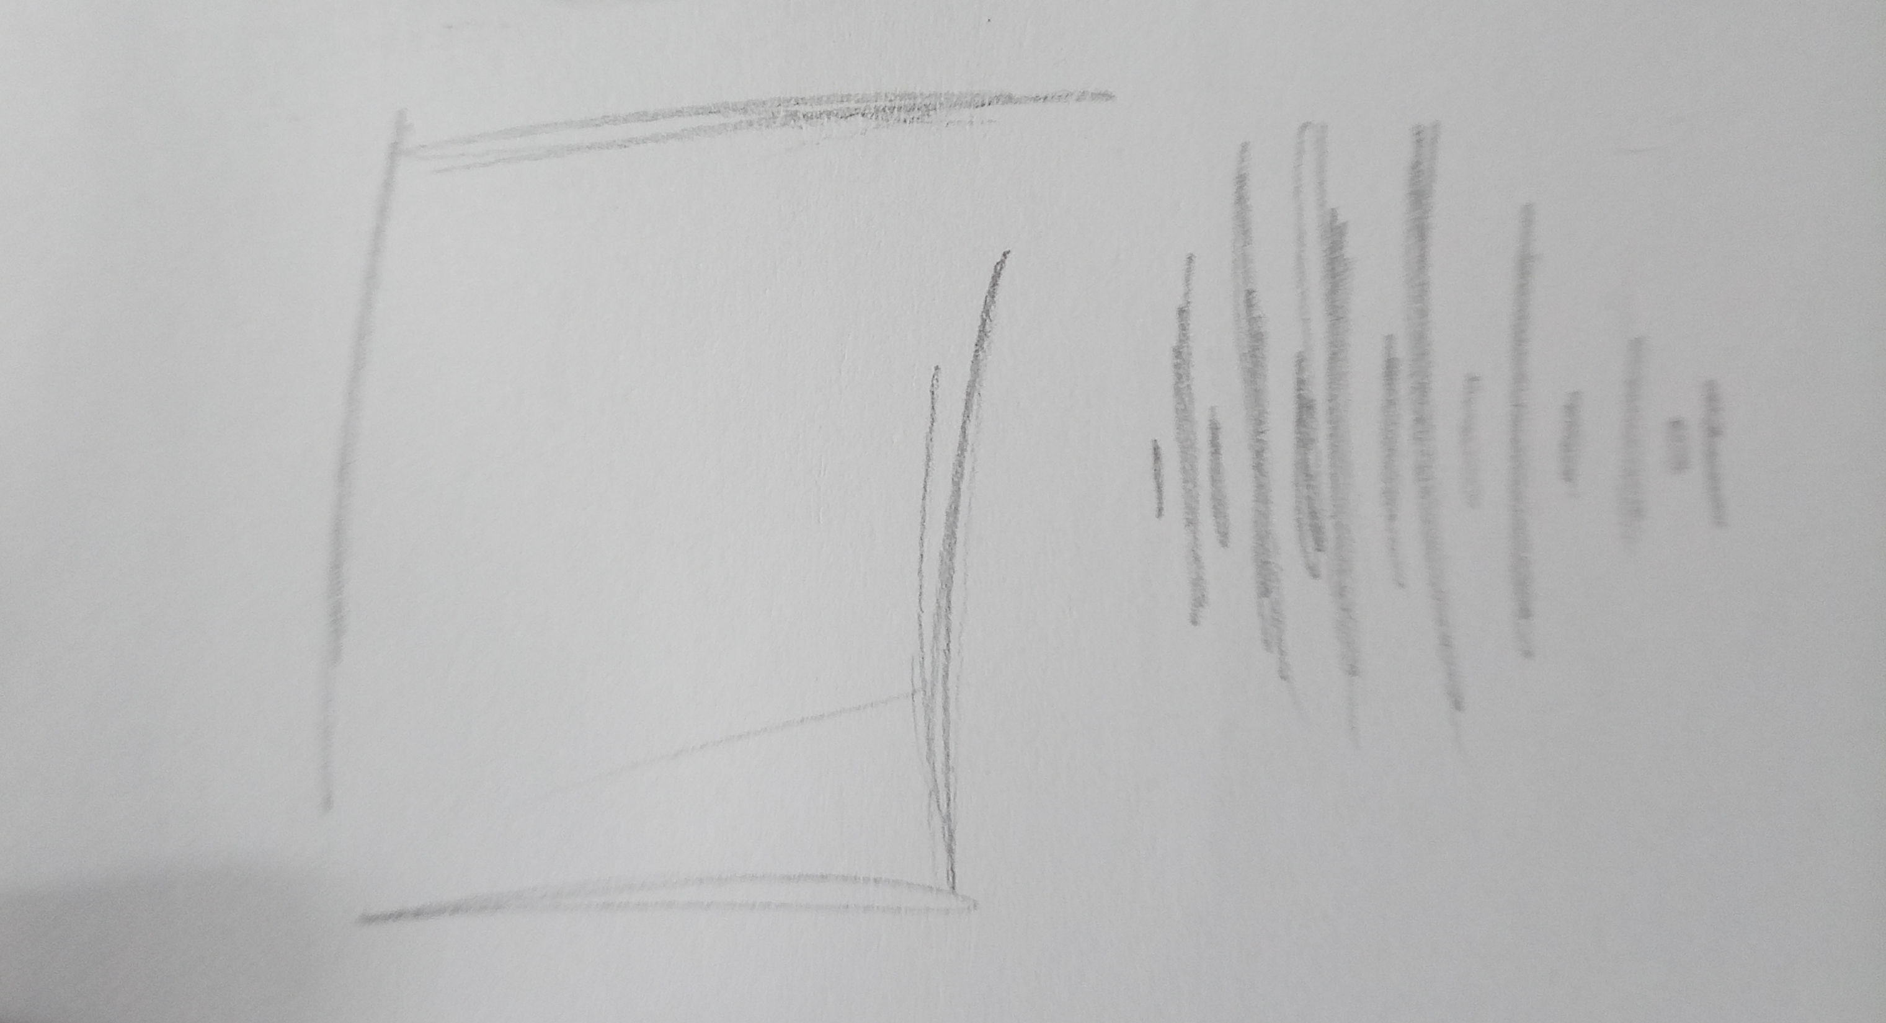
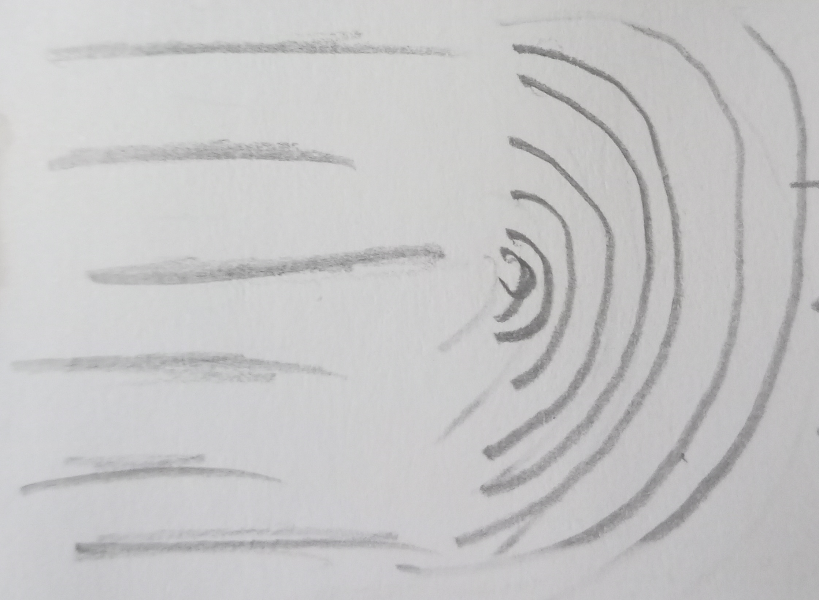
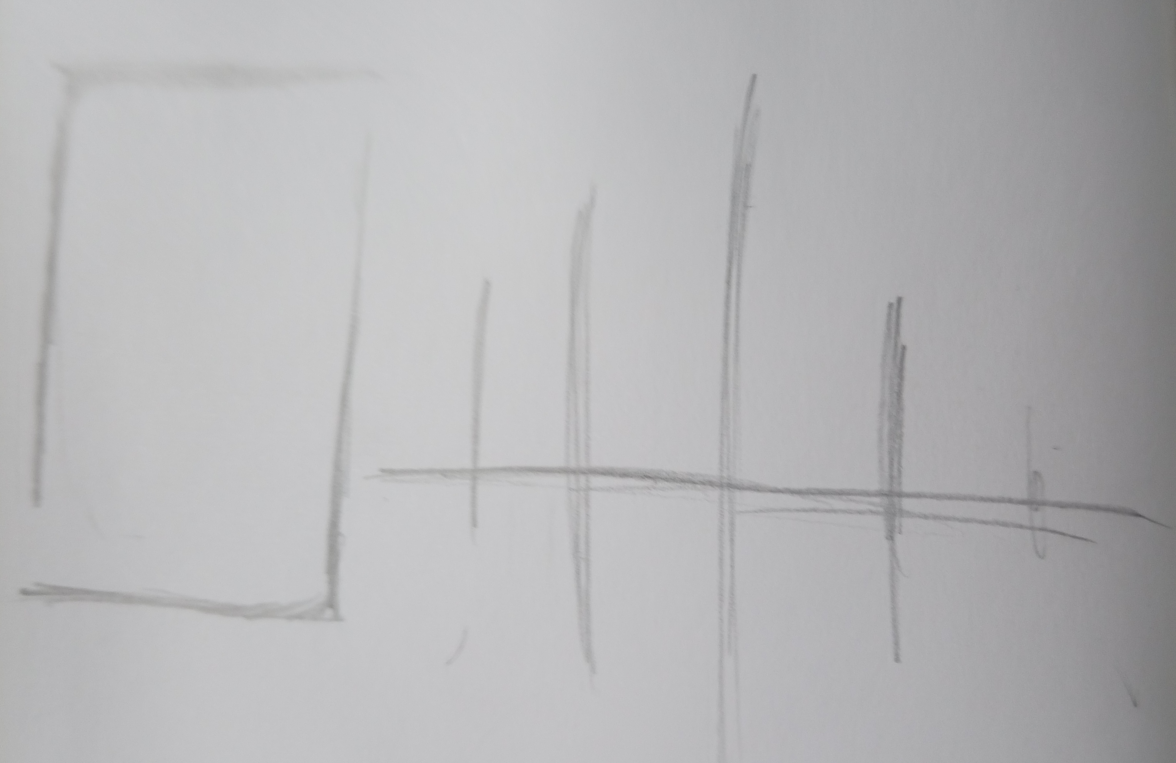
9. 6 эскизных направлений
Это цифровые схемы идей; по ТЗ ручные эскизы должны быть дорисованы от руки
1
волна
2
Три строки образуют волну
3
изтекстаВзвук
4
Абстрактная закладка + волна
5
Два состояния: текст / звук
6
Модульные блоки + линия
ПР14 • BookReader • 30.09.2026
10

Slide 11
10. Выбранная концепция
TEXT→SOUND: три текстовые строки переходят в волну
BookReader
Почему работает
• объединяет чтение и слушание
• не использует буквальную книгу
• сохраняет простую геометрию
• масштабируется до иконки
ПР14 • BookReader • 30.09.2026
12

Slide 12
11. Финальный логотип и проверки
Цветной, ч/б, светлый фон, тёмный фон, уменьшенная версия
монохромная версия
BookReader
24 px
минимальный тест
BookReader
иконка 1:1
ПР14 • BookReader • 30.09.2026
13

Slide 13
12. Проверка применения и вывод
Логотип готов к базовым цифровым носителям
Вывод
Library
Chapter 04
TTS
Логотип поддерживает ТЗ: минимализм, порядок, технологичность, читаемость. Основной дифференциатор - связка текста и звука.
Текст книги
Слушать
Источники анализа конкурентов:
ReadEra - Google Play
FBReader - fbreader.org/ru/android
Moon+ Reader - Google Play
Kindle - Google Play
PocketBook - Google Play
Ручной этап: 6 эскизов на бумаге → фото → вставка в этот слайд перед сдачей.
Источники: play.google.com; fbreader.org/ru/android. Данные проверены 30.09.2026.
14

